Slide 1
Набор комплексов:
«Профилактика»

Slide 2
Снятие усталости глаз, воспаления, регенерация зрительного нерва и сетчатки глаз, регуляция зрения

Slide 3
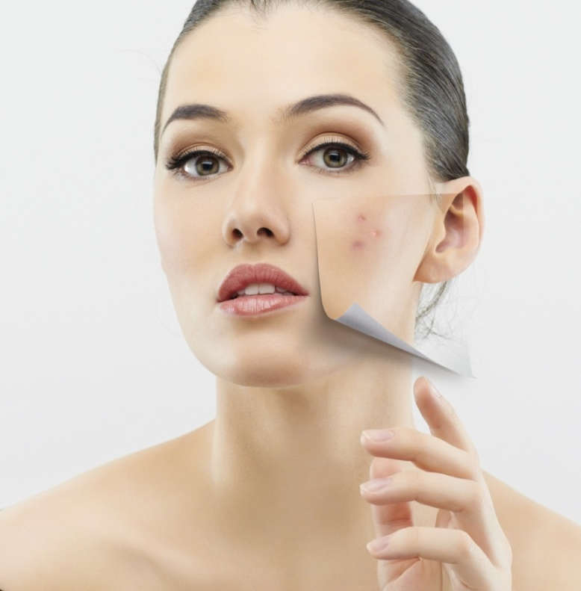
Профилактика акне, регуляция работы организма (желудочно-кишечного тракта, печени, почек), выведение токсинов

Slide 4
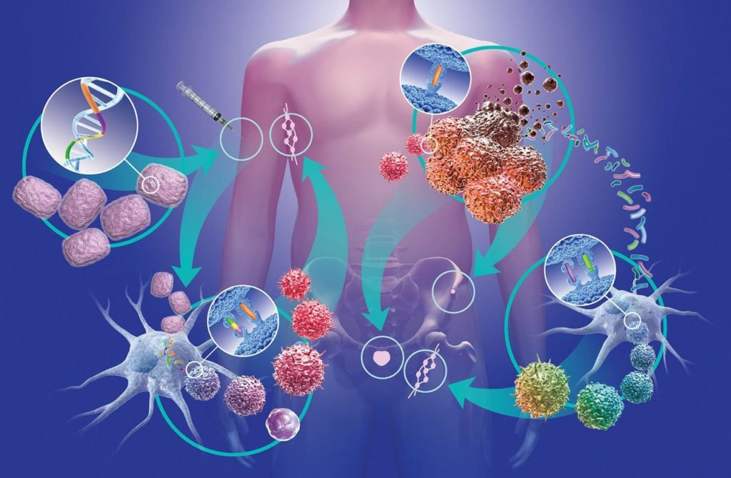
Профилактика онкологии, стабилизация эндокринной и иммунной системы, укрепление защитных функций организма, детоксикация

Slide 5
Времена года

Slide 6
Качество жизни

